Slide 1

Welcome Project
USER SEGMENTATION
PHÂN TẬP NGƯỜI DÙNG
start now
information
Notes:
Image used in the preview file : https://unsplash.com/photos/HHWwqWV6d5k

Slide 2
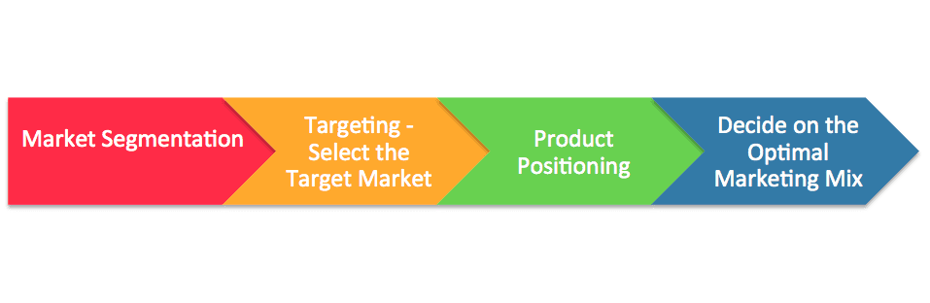


Giới thiệu về phân tập người dùng
(User segmentation)
MARKETING
CUSTOMER SERVICE
INFORMATION TECHNOLOGY
Notes:
Multiple image used in Unsplash collection : https://unsplash.com/collections/4735930/thepres

Slide 3

Giới thiệu về máy học
(Machine learning)
Notes:
Multiple image used in Unsplash collection : https://unsplash.com/collections/4735930/thepres

Slide 4
GAPO USER SEGMENTATION
01
Business understanding
04
Modelling
02
05
Data understanding
Evaluation
03
Data
preparation
06
Deployment

Slide 5
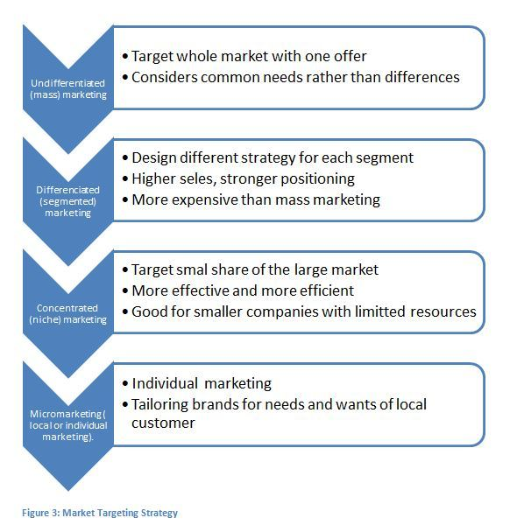
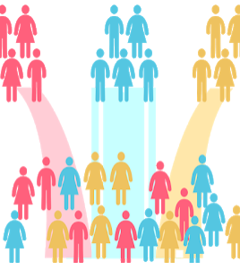


1
Business understanding
Xác định nhu cầu của việc phân tập người dùng
Hình dung kết quả và mục đích của việc áp dụng ML
Xác định nguồn lực
Thiết lập các
tiêu chí đánh giá
Notes:
Multiple image used in Unsplash collection : https://unsplash.com/collections/4735930/thepress

Slide 6
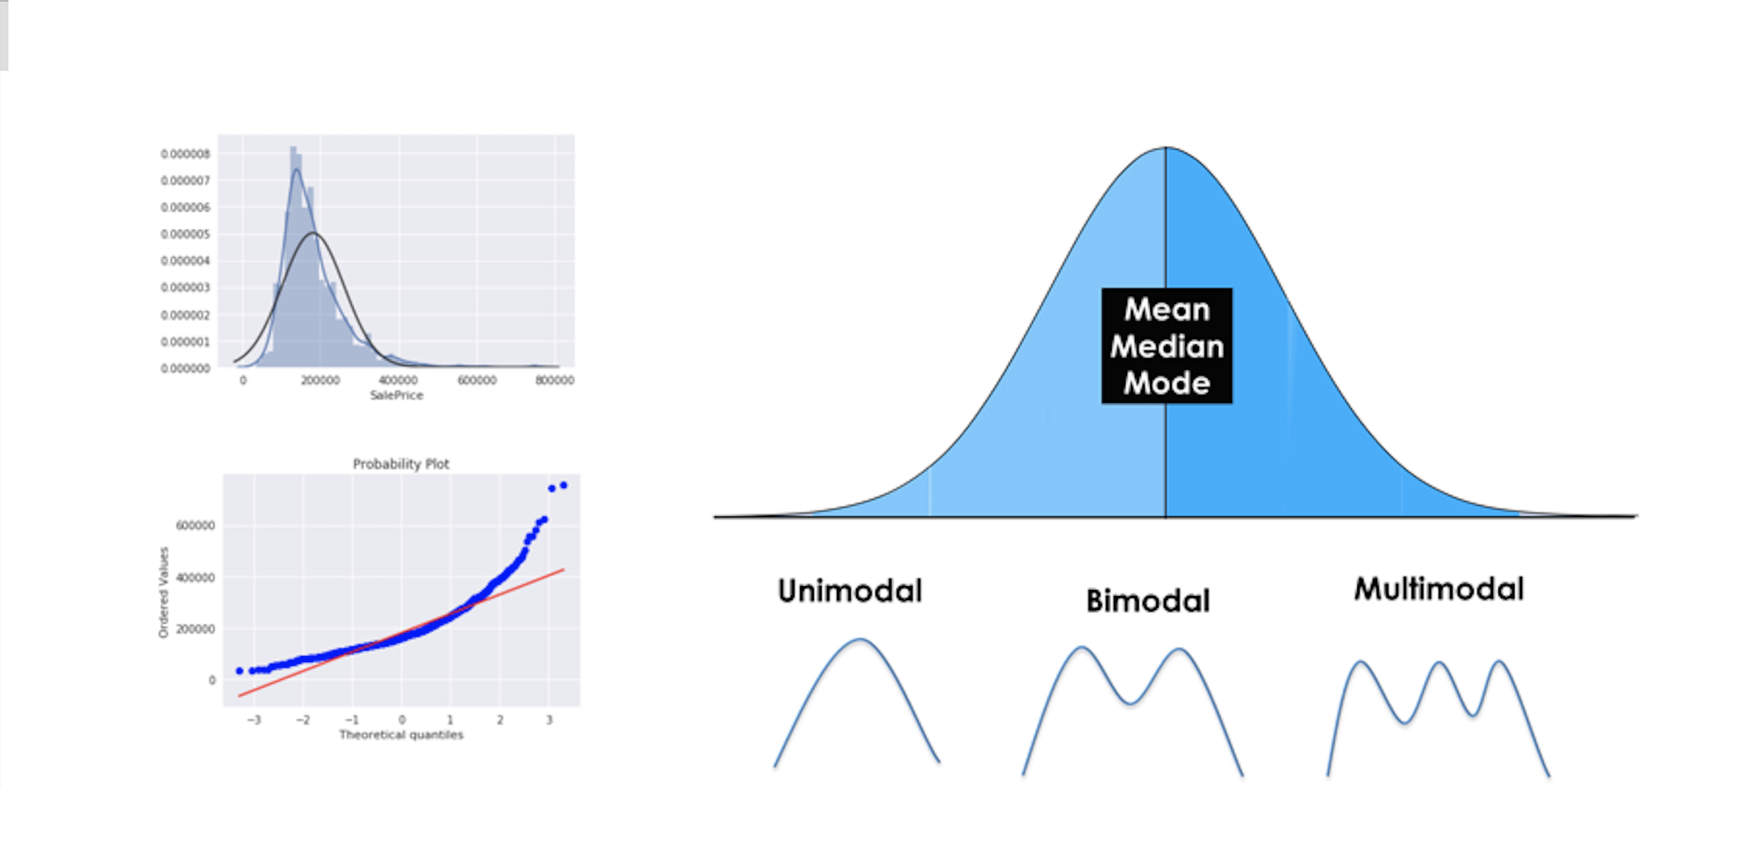
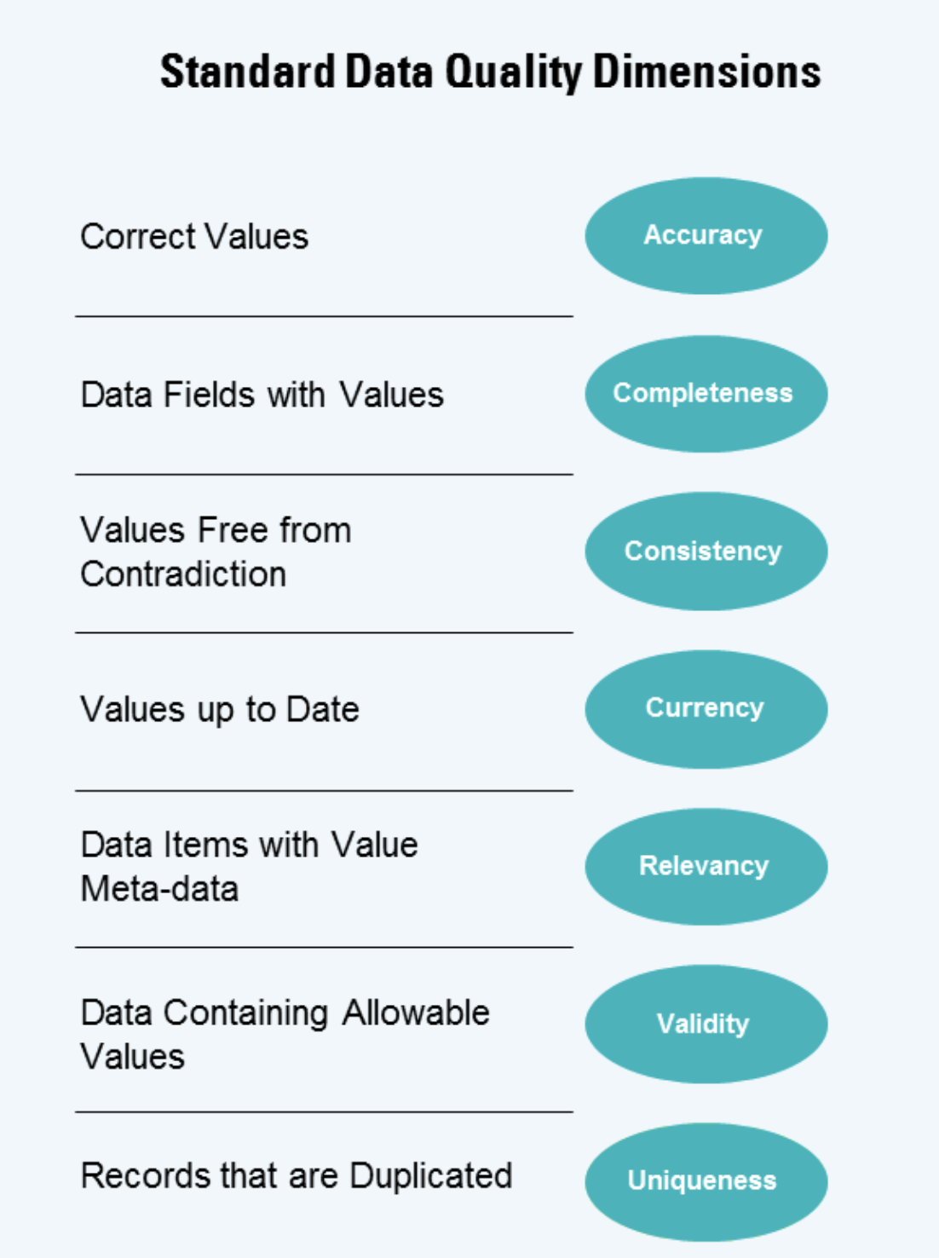

2
Data understanding
Datasource
Descriptive statistics
Data Quality Assessment
Xác định các loại dữ liệu,
các nguồn dữ liệu khác nhau
Phân tích mô tả, làm quen với
bộ dữ liệu, các thuộc tính của dữ liệu
Đánh giá chất lượng của bộ dữ liệu

Slide 7
3
Data preparation
Chọn lọc ra các features của dữ liệu
cần phân tích (Data selection)
frequency
Số thao tác tên app của User
cnt_7d
Số lần User sử dụng app 7 ngày liên tiếp
num_install
Số lần cài đặt app của User
day_from_created_date
Số ngày kể từ ngày tạo tài khoản của User
usage_hour_cnt
Tổng thời gian sử dụng app Gapo
num_activity
Sự kết nối mạng giữa User và mạng xã hội

Slide 8
3
Data preparation
Làm sạch bộ dữ liệu (Data cleaning)
Check null value
Check duplicate
Check type of variable
Fill null

Slide 9
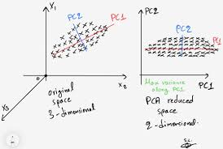
3
Data preparation
Chuyển đổi cấu trúc bộ dữ liệu
(Data transformation)
Feature engineering
PCA (Principal Component Analysis)
Sau khi fit bộ data với PCA, data mới giảm từ 43 cột còn 2 cột, data mới còn giữ 93% thông tin so với data gốc ban đầu

Slide 10
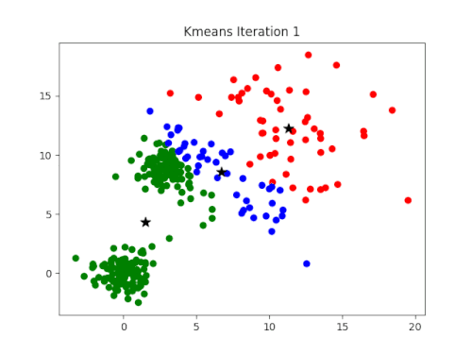
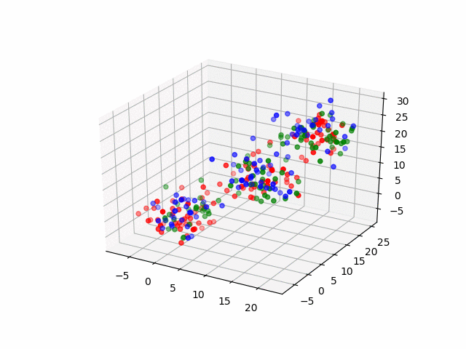
4
Modelling
K-mean clustering algorithm
Giả sử mỗi cluster có một điểm đại diện (center). Và những điểm xung quanh mỗi center thuộc vào cùng nhóm với center đó. Một cách đơn giản nhất, xét một điểm bất kỳ, ta xét xem điểm đó gần với center nào nhất thì nó thuộc về cùng nhóm với center đó
Ý tưởng đơn giản nhất về cluster (cụm) là tập hợp các điểm ở gần nhau trong một không gian nào đó về cùng 1 cluster
Notes:
Image used in the preview file :
https://unsplash.com/photos/c1Jp-fo53U8
https://unsplash.com/photos/YkWz_coLm84

Slide 11
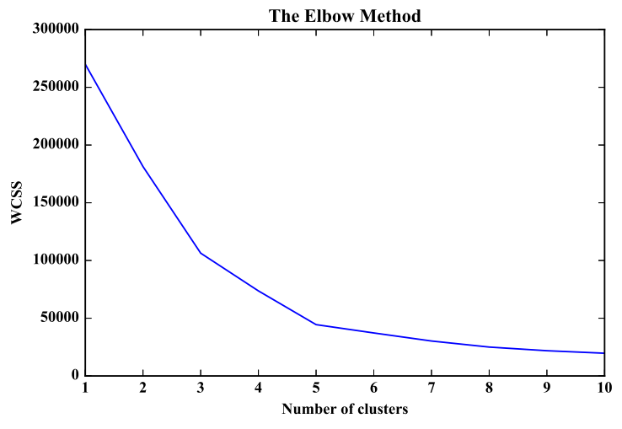
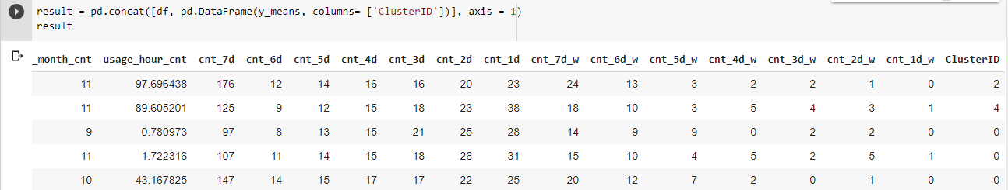
4
Modelling
Implementation Model
Xác định số lượng cụm trong một tập dữ liệu
Elbow method
Huấn luyện mô hình và dự doán
K-means
Notes:
Image used in the preview file :
https://unsplash.com/photos/c1Jp-fo53U8
https://unsplash.com/photos/YkWz_coLm84

Slide 12
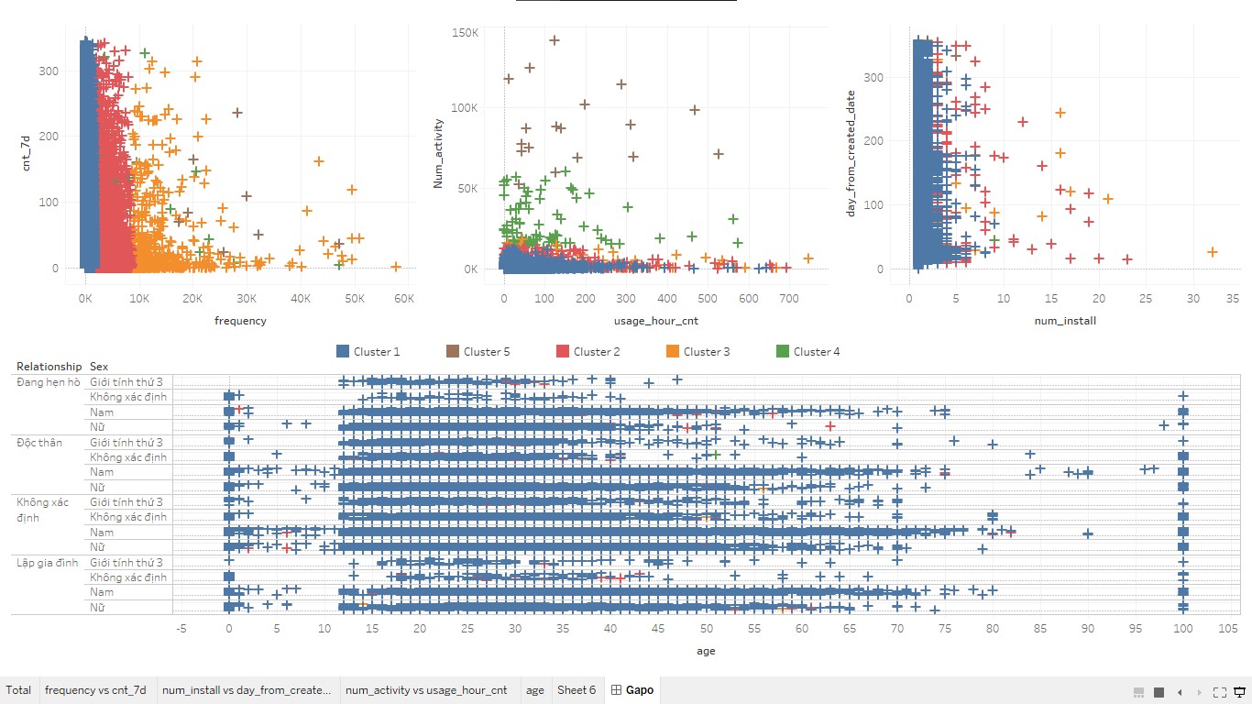
5
Evaluation
Visualization

Slide 13
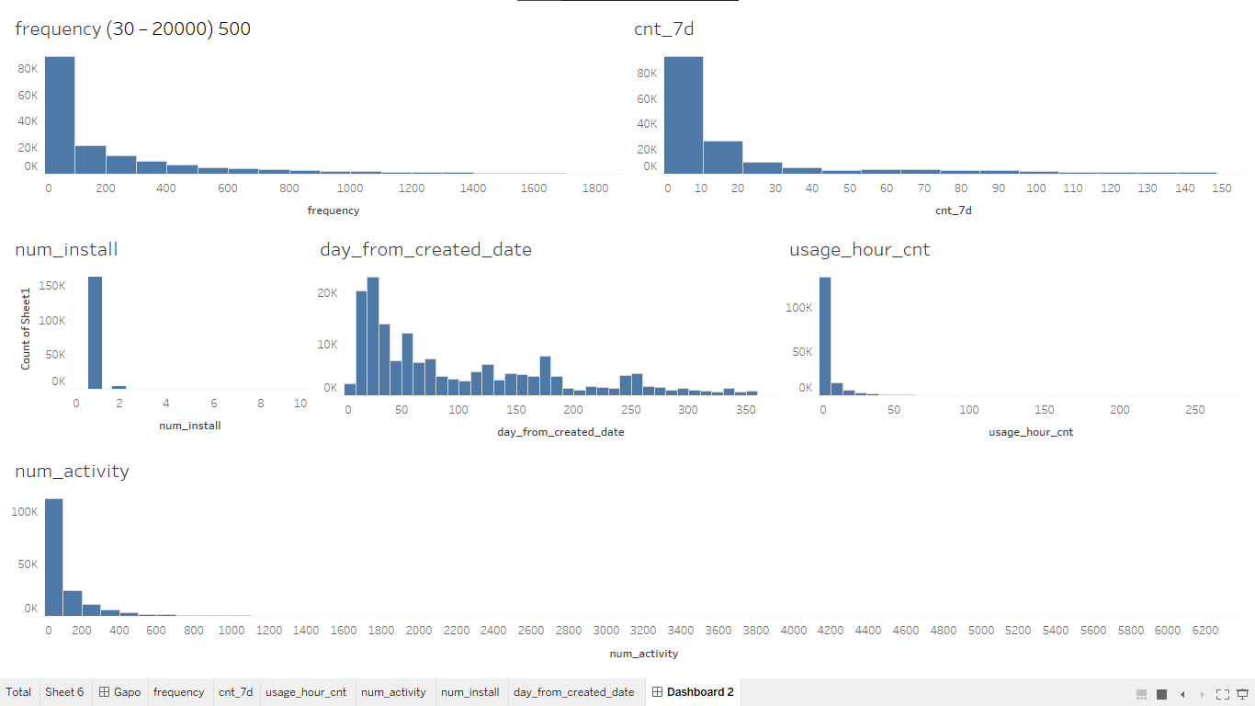
Features | Cluster 1 | Cluster 2 | Cluster 3 | Cluster 4 | Cluster 5
frequency | 0 – 1700 | 600 – 8500 | 8600 – 40000 | 30 – 47000 | 17000 – 80000
cnt_7d | 0 – 138 | 0 – 201 | 0 – 220 | 0 – 240 | 21 – 233
num_install | 1 – 10 | 1 – 23 | 1 – 17 | 1 – 4 | 1 - 2
day_from_created_date | 0 – 350 | 10 – 340 | 9 – 355 | 16 – 350 | 30 – 330
usage_hour_cnt | 0 – 250 | 0 – 260 | 0 – 340 | 0 – 400 | 37 – 466
num_activity | 0 – 6000 | 0 – 10000 | 0 – 18000 | 12000 – 60000 | 52000 – 164000
Cluster 1
166300 người
(chiếm 94%)
Nhóm User
thông thường

Slide 14
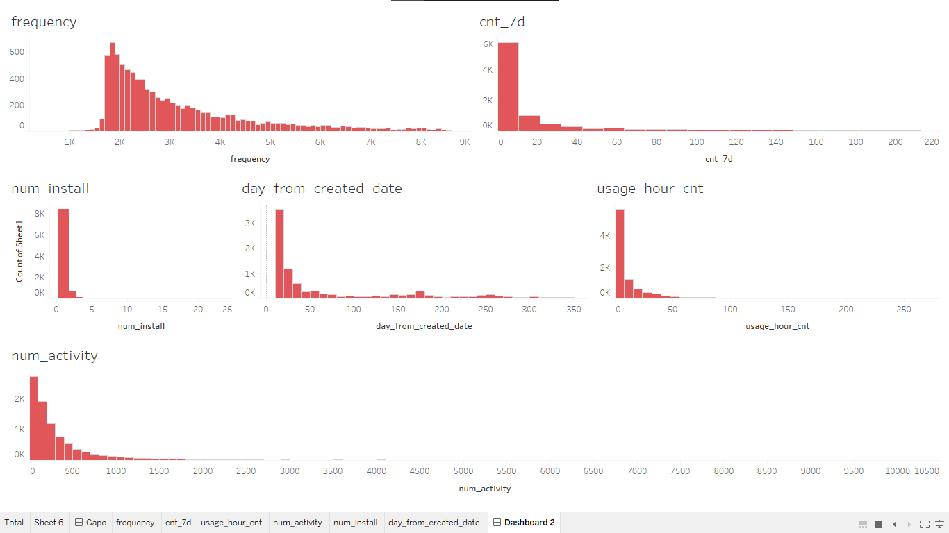
Features | Cluster 1 | Cluster 2 | Cluster 3 | Cluster 4 | Cluster 5
frequency | 0 – 1700 | 600 – 8500 | 8600 – 40000 | 30 – 47000 | 17000 – 80000
cnt_7d | 0 – 138 | 0 – 201 | 0 – 220 | 0 – 240 | 21 – 233
num_install | 1 – 10 | 1 – 23 | 1 – 17 | 1 – 4 | 1 - 2
day_from_created_date | 0 – 350 | 10 – 340 | 9 – 355 | 16 – 350 | 30 – 330
usage_hour_cnt | 0 – 250 | 0 – 260 | 0 – 340 | 0 – 400 | 37 – 466
num_activity | 0 – 6000 | 0 – 10000 | 0 – 18000 | 12000 – 60000 | 52000 – 164000
Cluster 2
9247 người
Đa số là nam
Độc thân,
Độ tuổi 15 - 50 tuổi
Nhóm User
chuyển tiếp

Slide 15
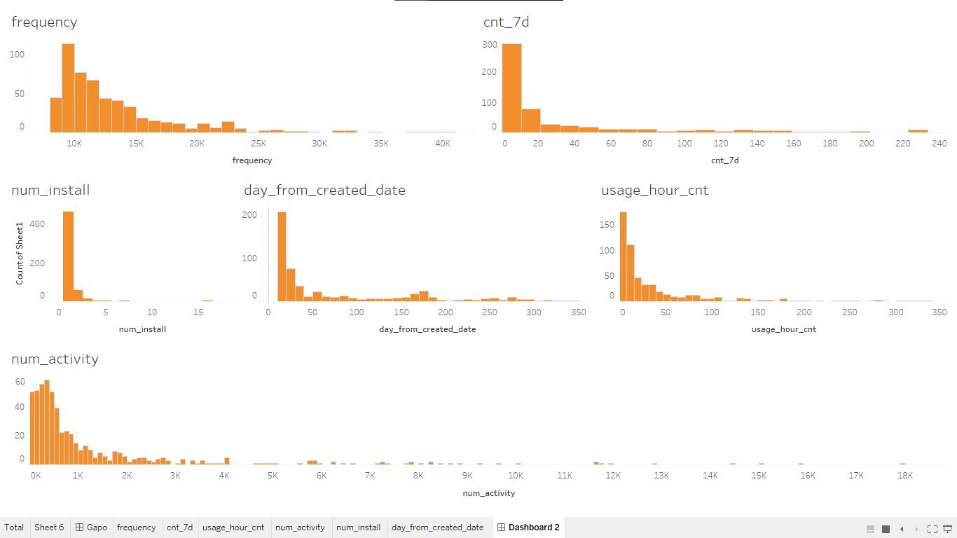
Features | Cluster 1 | Cluster 2 | Cluster 3 | Cluster 4 | Cluster 5
frequency | 0 – 1700 | 600 – 8500 | 8600 – 40000 | 30 – 47000 | 17000 – 80000
cnt_7d | 0 – 138 | 0 – 201 | 0 – 220 | 0 – 240 | 21 – 233
num_install | 1 – 10 | 1 – 23 | 1 – 17 | 1 – 4 | 1 - 2
day_from_created_date | 0 – 350 | 10 – 340 | 9 – 355 | 16 – 350 | 30 – 330
usage_hour_cnt | 0 – 250 | 0 – 260 | 0 – 340 | 0 – 400 | 37 – 466
num_activity | 0 – 6000 | 0 – 10000 | 0 – 18000 | 12000 – 60000 | 52000 – 164000
Cluster 3
558 người
Đa số là nữ
Độc thân,
Độ tuổi 20 - 40 tuổi
Nhóm User
tiềm năng

Slide 16
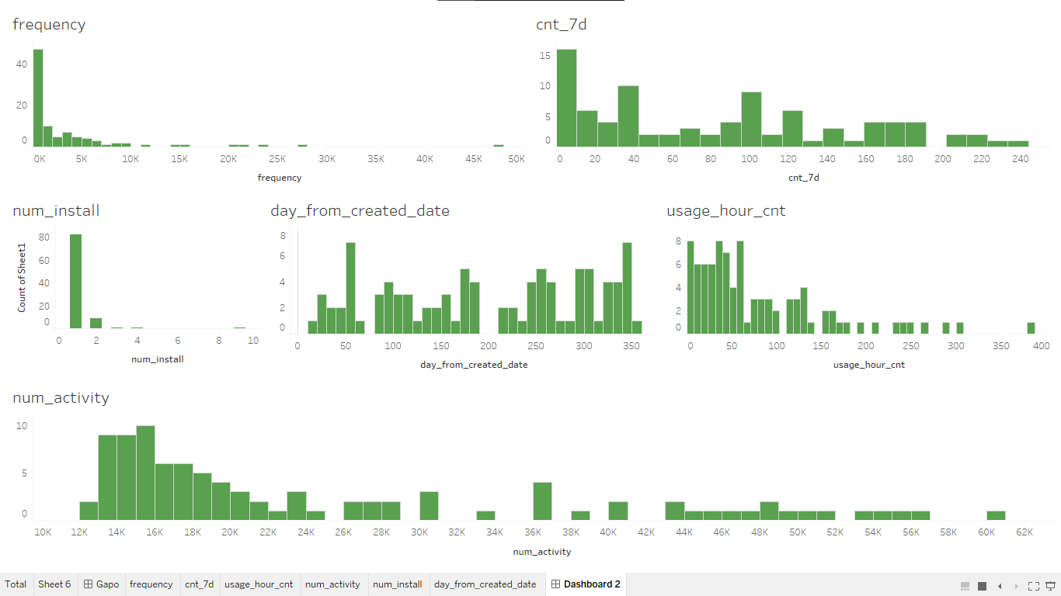
Features | Cluster 1 | Cluster 2 | Cluster 3 | Cluster 4 | Cluster 5
frequency | 0 – 1700 | 600 – 8500 | 8600 – 40000 | 30 – 47000 | 17000 – 80000
cnt_7d | 0 – 138 | 0 – 201 | 0 – 220 | 0 – 240 | 21 – 233
num_install | 1 – 10 | 1 – 23 | 1 – 17 | 1 – 4 | 1 - 2
day_from_created_date | 0 – 350 | 10 – 340 | 9 – 355 | 16 – 350 | 30 – 330
usage_hour_cnt | 0 – 250 | 0 – 260 | 0 – 340 | 0 – 400 | 37 – 466
num_activity | 0 – 6000 | 0 – 10000 | 0 – 18000 | 12000 – 60000 | 52000 – 164000
Cluster 4
558 người
Đa số là nam nữ
Độc thân (17 – 40)
Đã lập gia đình (29 – 44)
Nhóm User
thường xuyên

Slide 17
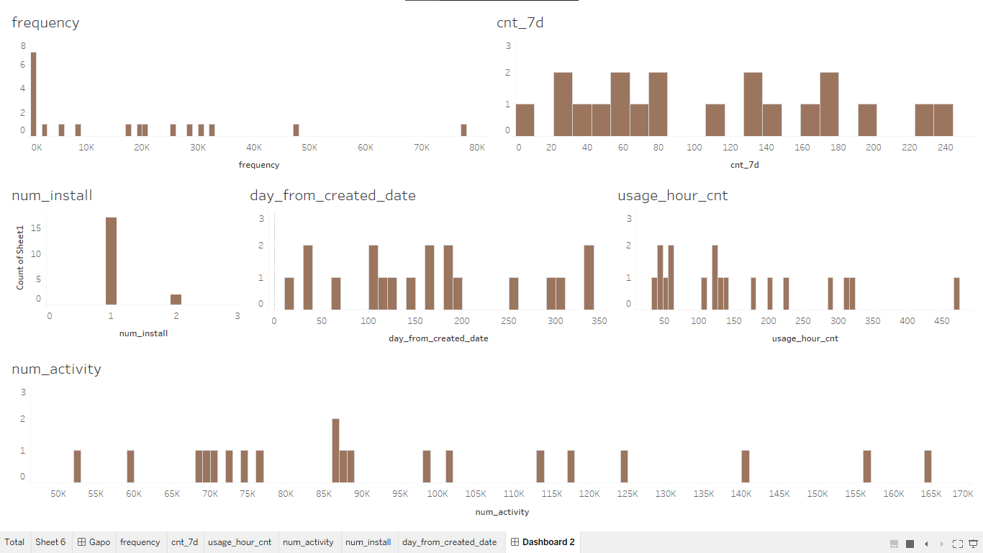
Features | Cluster 1 | Cluster 2 | Cluster 3 | Cluster 4 | Cluster 5
frequency | 0 – 1700 | 600 – 8500 | 8600 – 40000 | 30 – 47000 | 17000 – 80000
cnt_7d | 0 – 138 | 0 – 201 | 0 – 220 | 0 – 240 | 21 – 233
num_install | 1 – 10 | 1 – 23 | 1 – 17 | 1 – 4 | 1 - 2
day_from_created_date | 0 – 350 | 10 – 340 | 9 – 355 | 16 – 350 | 30 – 330
usage_hour_cnt | 0 – 250 | 0 – 260 | 0 – 340 | 0 – 400 | 37 – 466
num_activity | 0 – 6000 | 0 – 10000 | 0 – 18000 | 12000 – 60000 | 52000 – 164000
Cluster 5
558 người
Đa số là nam
Độc thân (15 – 30)
Nhóm User
trung thành

Slide 18
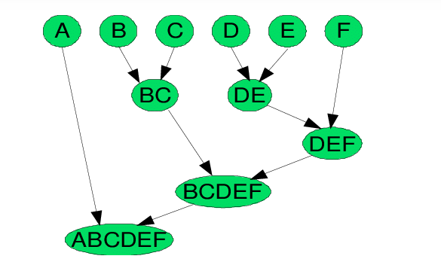
Project analysis slide 8
5
Evaluation
Verify with Hierarchical Clustering
(Phân cụm phân cấp)
Ý tưởng
Ban đầu mỗi điểm (đối tượng) là một cụm riêng biệt. Thuật toán phân cụm phân cấp sẽ tạo ra các cụm lớn hơn bằng cách sát nhập các cụm nhỏ hơn gần nhau nhất tại mỗi vòng lặp.
Divisive hierarchical clustering
Chia tách cụm lớn thành các cụm nhỏ hơn (top–down)

Slide 19
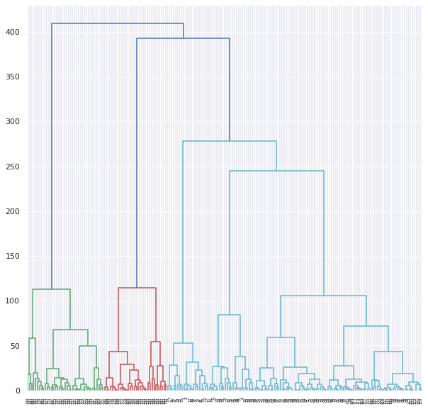
Divisive hierarchical clustering
Chia tách cụm lớn thành các cụm nhỏ hơn (top–down)
# Import scipy's linkage function to conduct
the clustering
from scipy.cluster.hierarchy import linkage
# Specify the linkage type. Scipy accepts
'ward', 'complete', 'average', as well as
other values
# Pick the one that resulted in the highest
Adjusted Rand Score
linkage_type = 'ward'
linkage_matrix = linkage(pca_2d, linkage_type)
from scipy.cluster.hierarchy import dendrogram
import matplotlib.pyplot as plt
plt.figure(figsize=(10,10))
sns.set()
# plot using 'dendrogram()'
dendrogram(linkage_matrix)
plt.show()

Slide 20
Project analysis slide 8
5
Evaluation
Đánh giá kết quả mô hình K-means
POSITIVE
Mỗi nhóm có những đặc điểm phân biệt, nhận dạng riêng được User.
NEGATIVE
Có sự chênh lệch lớn giữa số lượng khách hàng ở mỗi nhóm.
Có vài đặc điểm ở mỗi nhóm bị lồng với nhau, chưa có đường phân cách giữa các nhóm.
Có sự chênh lệch nhỏ kết quả phân nhóm với thuật toán khác (Hierarchical Clustering)

Slide 21




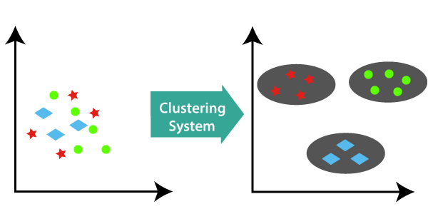
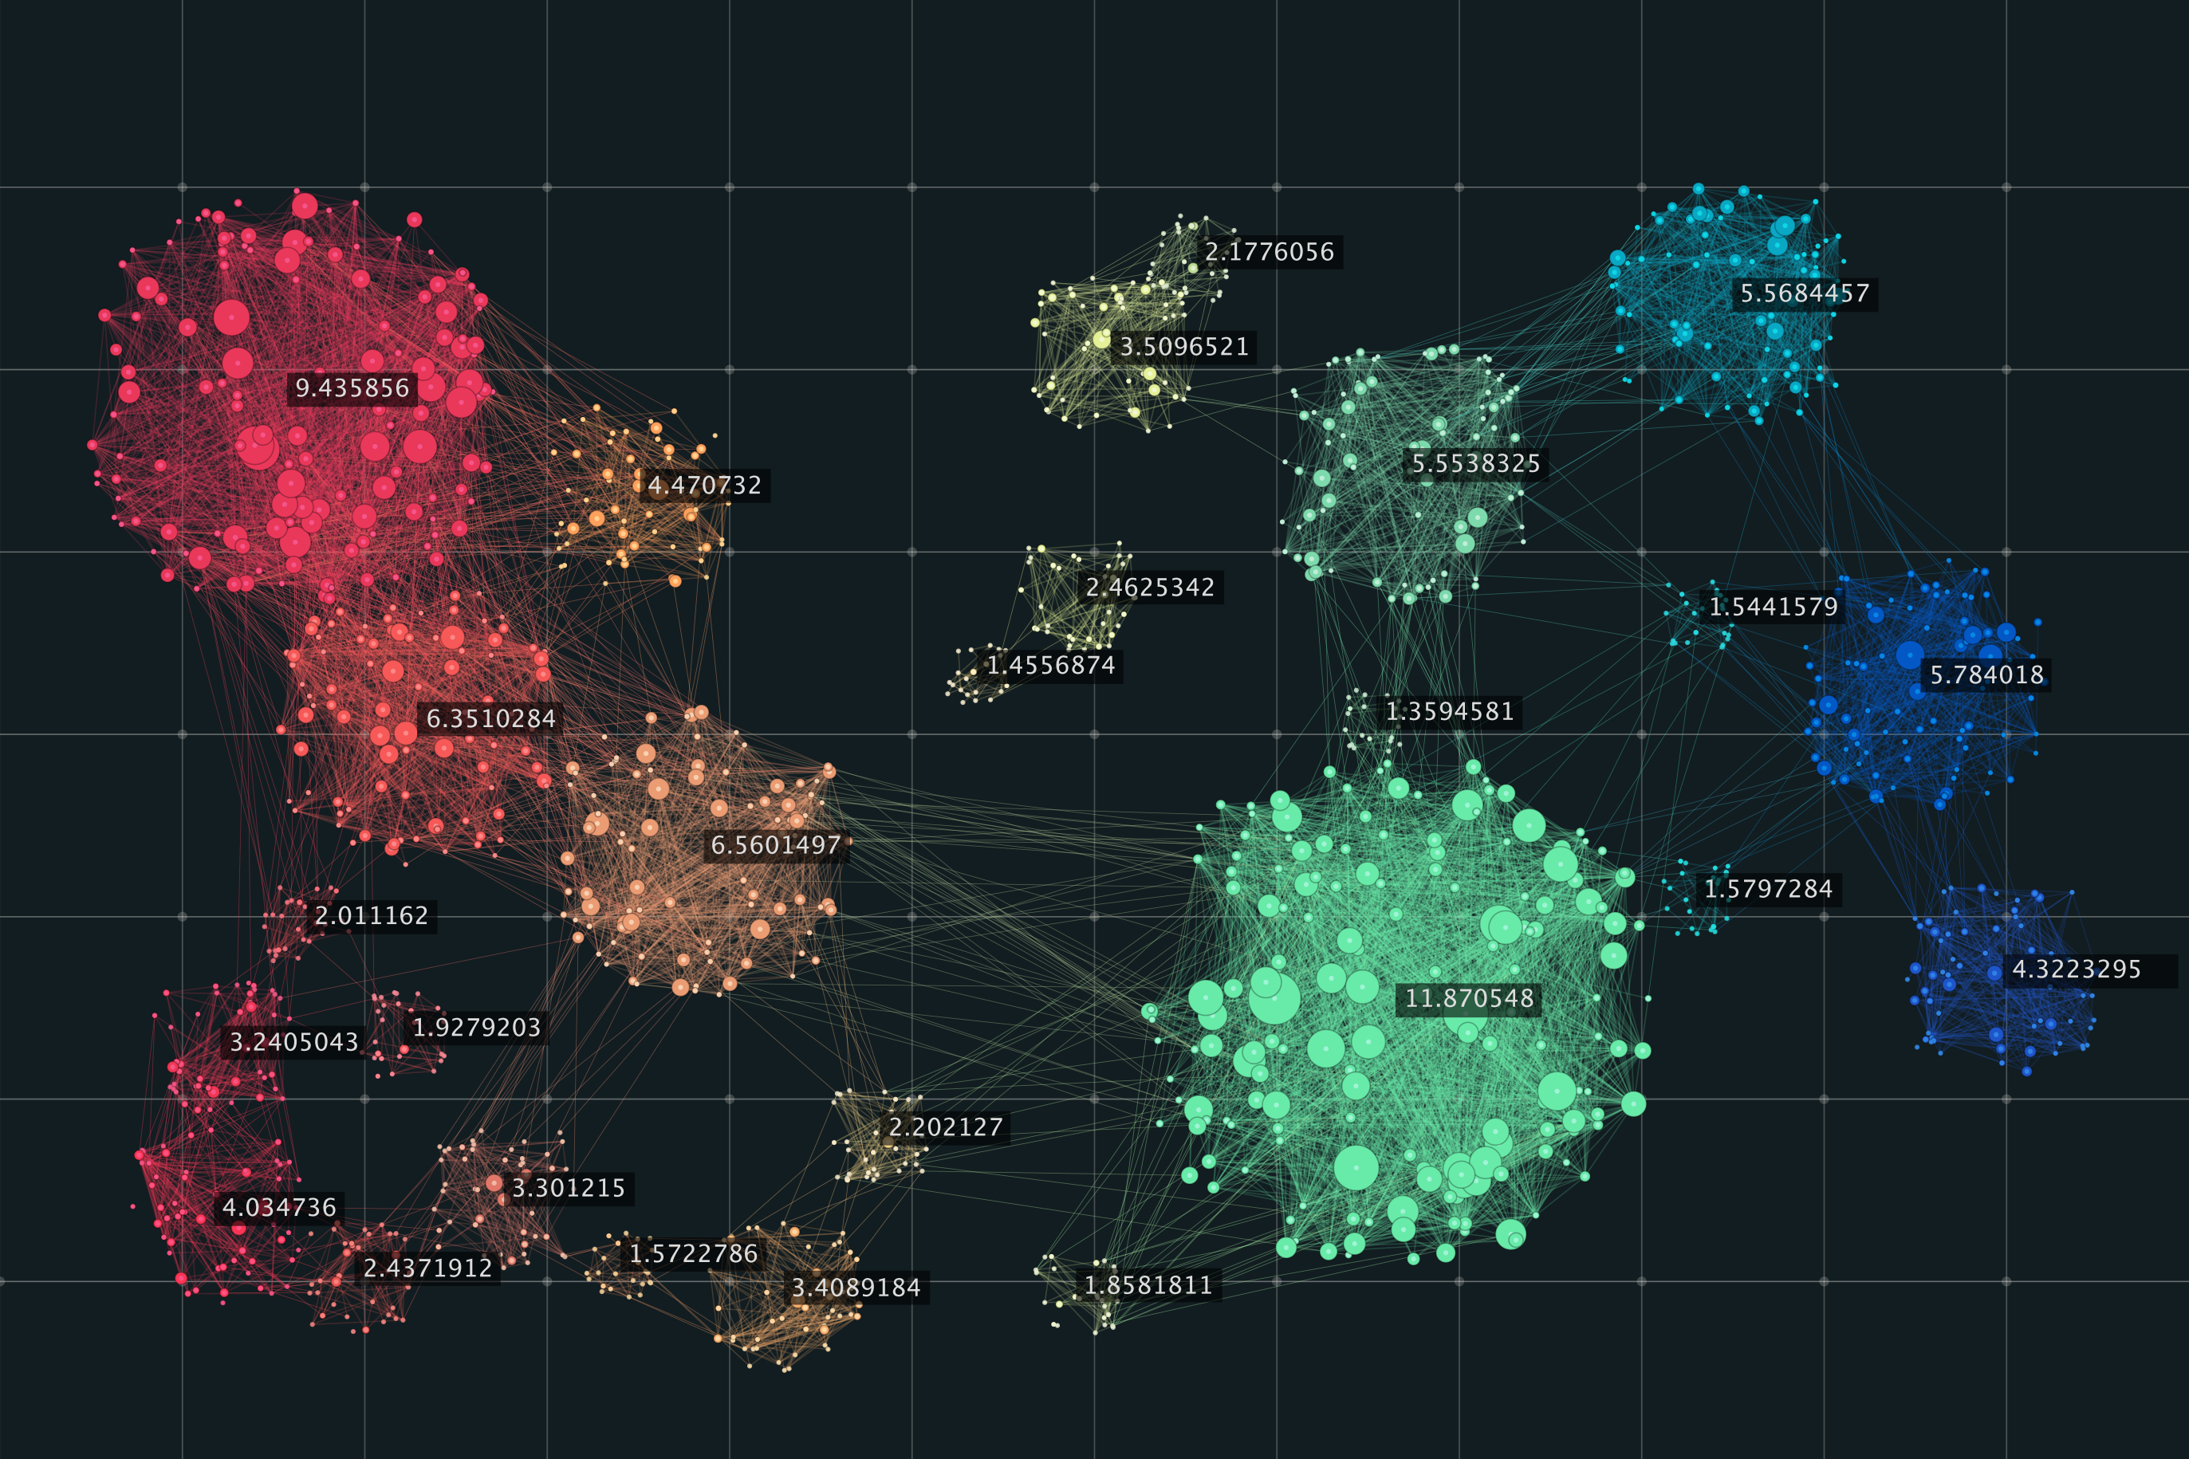
6
Deployment
MARKETING
Marketing campaign
Budget
CUSTOMER SERVICE
INFORMATION TECHNOLOGY
Model
Metrics
Notes:
Multiple image used in Unsplash collection : https://unsplash.com/collections/4735930/thepres

Slide 22

Notes:
Image used in the preview file : https://unsplash.com/photos/OceHnUOl7vI

